Slide 1
Klassifikation und Clustering
Philipp Krainer, 21.12.2016

Slide 2
Einleitung
Bedeutung von Klassifikation und Clustering hat in den letzten Jahren zugenommen:
Die Datenmengen werden immer größer und komplexer
Neue Algorithmen müssen gefunden werden
Welche bedeutenden Klassifikations- und Clustering-Algorithmen gibt es?
Gliederung:
Klassifikation
Clustering

Slide 3
Clustering
Allgemeines und Algorithmen

Slide 4
Allgemein
Clustering teilt Daten in kleine Teile ein ➔ Cluster
Wird auch als unüberwachte Klassifikation bezeichnet
Die Distanzfunktion bestimmt die Beschaffenheit der Cluster
2 Gruppen:
Partitionierung
Hierarchisches Clustering
Weitere Unterteilung:
divisiv, agglomerativ, hard, fuzzy, stochastisch, deterministisch, monothetisch und polythetisch

Slide 5
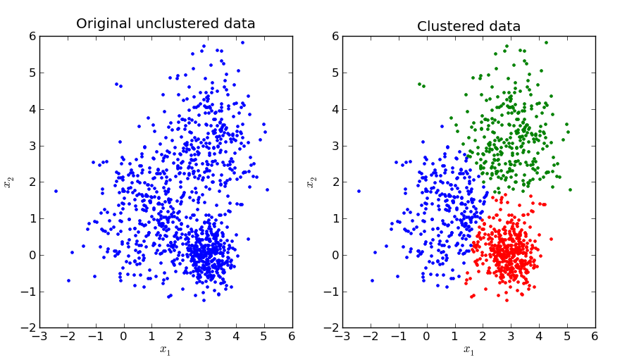
k-means-Clustering
Partitionierungs-Algorithmus
Einfache Implementierung, gut interpretierbare Ergebnisse
Partition in den Daten ➔ Cluster
Die Anzahl der Cluster ist festgelegt
Methode wird als Sum-of-Squares bezeichnet

Slide 6
k-means-Clustering
Ablauf:
Wähle k Cluster-Zentren
Berechne für jedes Datenpunkt, zu welchen Clustermittelpunt es am nächsten liegt
Berechne für jeden Cluster sie Kostenfunktion
Berechne für jeden Cluster den eigenen neuen Mittelpunkt
Wiederhole die Schritte 2-4 bis sich die Zuordnung nichtmehr ändert.

Slide 7
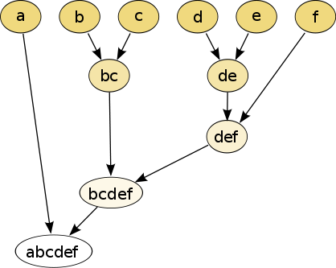
Hierarchisches Clustering
Methode erstellt eine hierarchische Baumstruktur
Knoten bzw. Enden stellen jeweils eine Teilmenge des übergeordneten Knotens dar
Wurzelknoten repräsentiert die gesamte Menge und die Blätter der einzelnen Objekte
bottom-up- bzw. top-down-Verfahren
Link-Arten:
Single-Link
Average-Link
Complete-Link

Slide 8
Hierarchisches Clustering
Ablauf
Beginne mit n Clustern
Minimiere die Kostenfunktion ➔ beste bzw. günstigste Vereinigung
Ersetze die Cluster durch die Vereinigung
Wiederhole die Schritte 2 und 3 bis alle Cluster zusammengefasst sind

Slide 9
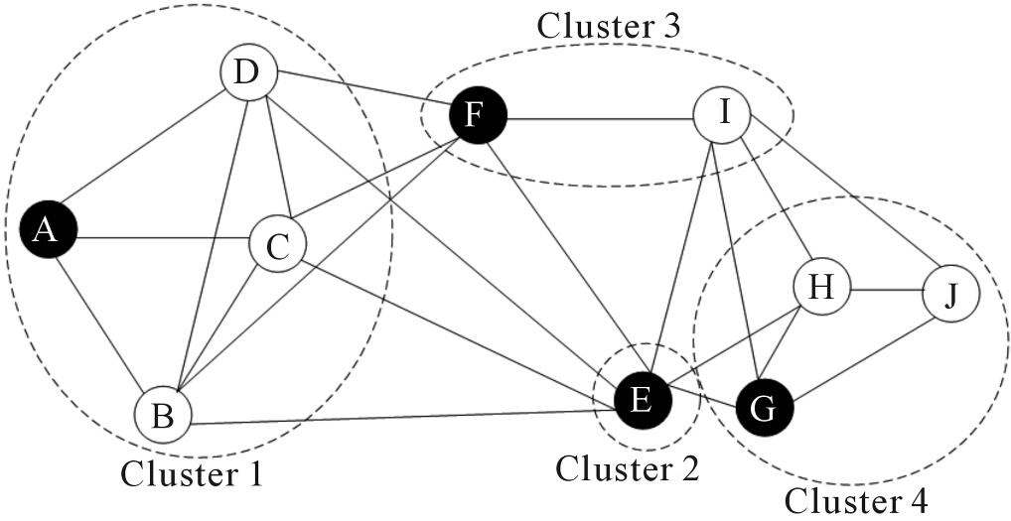
Graph-based Clustering
Graphen repräsentieren eine Distanzmatrix
Meist Graphpartitionierung
Verbreitete Methode: Clique-based Clustering
Beziehung zwischen Objekten
Ähnlichkeiten
In der Praxis : Corrupted-Clique-Graph

Slide 10
Klassifikation
Allgemeines und Algorithmen

Slide 11
Allgemeines
Klassifikation ordnet Daten Klassen zu
Klassifikation läuft in 2 Phasen ab
1. Phase: Anhand Trainingsdaten wird ein Klassenmodell aufgebaut
2. Phase: Mithilfe des Klassenmodells werden unbekannte Daten zugeordnet
Die Qualität wird durch eine Gütefunktion definiert

Slide 12
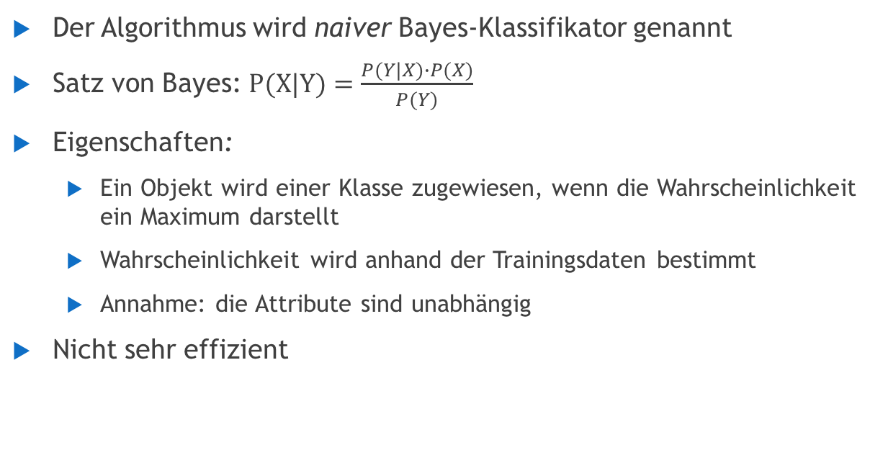
Bayes-Klassifikation
Der Algorithmus wird naiver Bayes-Klassifikator genannt
Satz von Bayes: $P(X|Y)=\frac{P(Y|X)∙P(X)}{P(Y)}$
Eigenschaften:
Ein Objekt wird einer Klasse zugewiesen, wenn die Wahrscheinlichkeit ein Maximum darstellt
Wahrscheinlichkeit wird anhand der Trainingsdaten bestimmt
Annahme: die Attribute sind unabhängig
Nicht sehr effizient

Slide 13
Bayes-Klassifikation
Ablauf:
Bildung eines Klassenmodells anhand der Trainingsdaten
Zuordnung der einzelnen Objekte mit Hilfe der Trainingsdaten bezugnehmend auf deren Klassenwarscheindlichkeiten
Wenn die Objekte vollständig zugeordnet sind, stoppt der Algorithmus

Slide 14
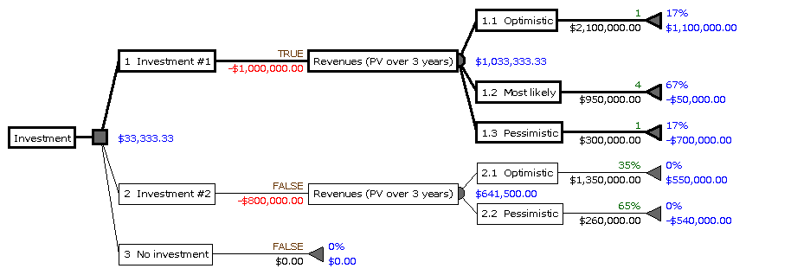
Entscheidungsbäume
Klassifikation anhand von (binären) Baumstrukturen
Der Wurzelknoten wird schrittweise zerlegt und in Blätter eingeteilt
Durch verfrühte Konvergenz wird kein vollständiger Baum aufgebaut ➔ Overfitting
Pruning:
Pre-Pruning: Aufbau wird vorzeitig gestoppt
Post-Pruning: Baum wird vereinfacht (Knoten durch Blätter ersetzt)

Slide 15
Entscheidungsbäume
Ablauf:
Bildung der Wurzel und des Baumes anhand der Trainingsdaten
Zuordnung von Testes zu den Blättern
Bildung von Teilmengen
Aufspaltung der Testmenge mit Hilfe des Baumes
Erzeugung von Blättern von der selben Klasse
Rekursive Vorgangsweise durch den baum bis keine Zuordnung mehr möglich ist.

Slide 16
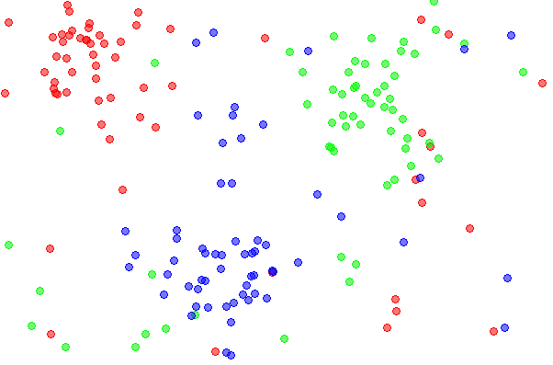
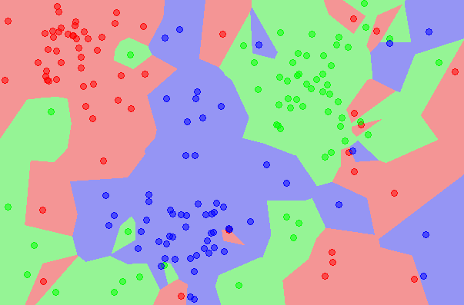
Next-Neighbour-Klassifikation
Unbekannte Objekte werden anhand der Distanz zu den Trainingsobjekten einer Klasse zugeordnet
Die euklidische Distanz wird verwendet
2 Arten:
Unmittelbare Nachbarn werden herangezogen
Weiter entfernte Nachbarn werden herangezogen

Slide 17
Next-Neighbour-Klassifikation
Ablauf:
Klassenmodell wird mit Hilfe der Trainingsdaten aufgebaut
Für jedes Objekt in den Testaten wird die Distanz zu jeden Trainingsobjekt bestimmt
Die Distanz wird minimiert und das Testobjekt wird der selben klasse zugeordnet
Der Algorithmus stoppt wenn alle Testaten zugeordnet sind.

Slide 18
Ergebnisse
In dieser Arbeit wurden die relevanten Algorithmen aus der Klassifikation und dem Clustering behandelt
Zur Lösung der Klassifikations- und Clusteringprobleme wurden daher unterschiedliche Algorithmen angewandt
Die verschiedenen Algorithmen wurden aufgezeigt und in Beispielen verglichen
Welcher Algorithmus die besten Ergebnisse liefert, hängt von den verwendeten Daten ab

